Slide 1


Slide 2

CLASE DE ESPAÑOL
EL RESUMEN

Slide 3

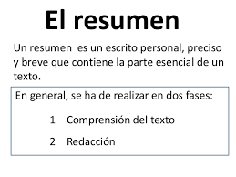

Slide 4
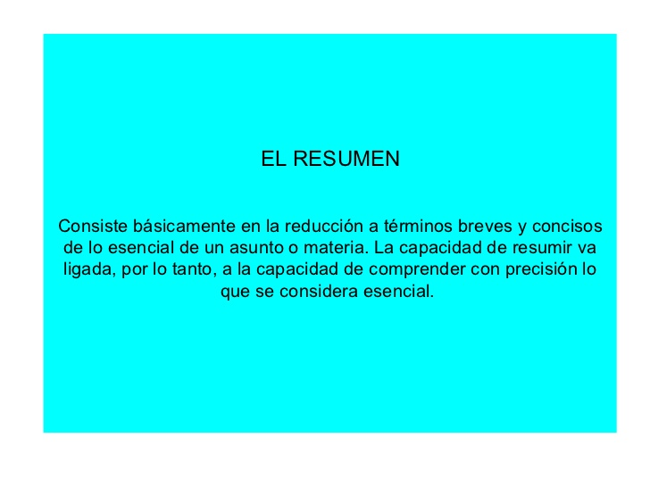

Slide 5


Slide 6
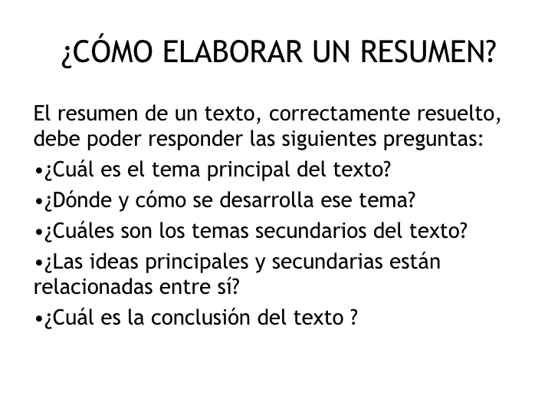

Slide 7
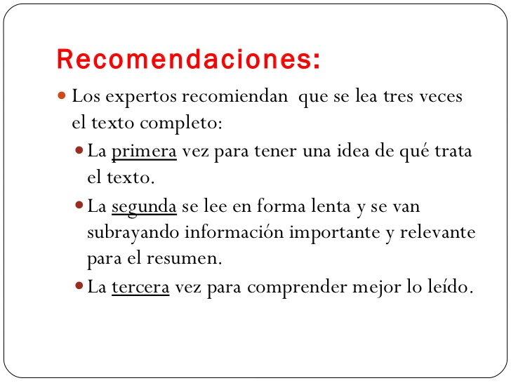

Slide 8
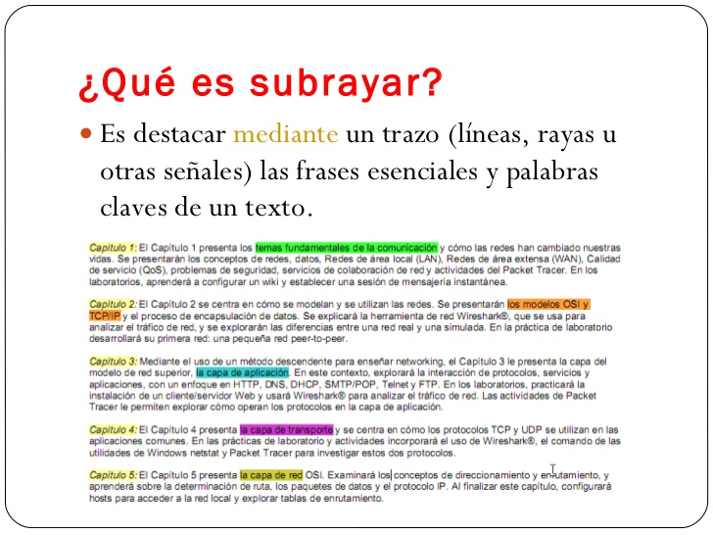

Slide 9
DESARROLLA LA PÁGINA 91 DEL TEXTO GUÍA.
RECUERDA ENVIAR LA EVIDENCIA

